Slide 1

Lagledermøte 14. september
Ny nettside
Klubben har nå fått ny hjemmeside under adressen www.sverresborgfotball.no – denne vil være et oppslagsverk for spillere, trenere, lagledere og foreldre.
Mailkontoer
Alle lag får egne mailkontoer som slutter med @sverresborgfotball.no , dette for at vi ønsker at alle lag skal ha ett kontaktpunkt samt at vi får lagret viktig informasjon hvis noen skal overta.
Organisasjonskart
Se bilde i presentasjonen.
Økonomimodell
Se bilde i presentasjonen , her vil styret komme med mer info.
Hoopit
Hoopit er SIF sitt nye kommunikasjonssystem som alle spillere, trenere, lagledere, foreldre skal benytte for kommunikasjon.
Dommere
Klubben har fått inn en dommeransvarlig som skal ta ansvar for å få til et godt dommermiljø i klubben, han er ikke ansatt for å sette opp dommere til kamper for yngres, men skal legge til rette for dette.
Baneplan/treningstider
Det er trangt om banetid nå, bruk sunn fornuft å snakk sammen. Ett lag med 10 spillere trenger ikke en halv bane.
Dugnader
Eventuelt

Slide 2
Organisasjonskart
Årsmøtet
Administrasjonen
Sportsligutvalg
Dugnad
Banedrift
Styret
Valgkomitè
Arrangement
Marked

Slide 3
Økonomimodell
Inkludert i aktivitetsavgiften
Felleskostnader*
Drakter
Dommere
Ansatte trenere
Skandia cup
Keepertreninger
BDO tiltak
Ikke inkludert i aktivitetsavgiften
Treningsleir/Meråkersamlinga
Cuper
Bøter fra krets
Sosiale tiltak
Transport til kamp
*Felleskostnader
Lønn administrasjon
Lønn kafevert
Brøyting
Leasing traktor
Lys og varme
Regnskap
Vedlikehold
Plenklipping
Baneutstyr
Rekvisita
Lån
”Investeringsfond”
Kafedrift
Kurs
Baneleie
Utstyr
Påmeldingsavgift
Forsikringer

Slide 4
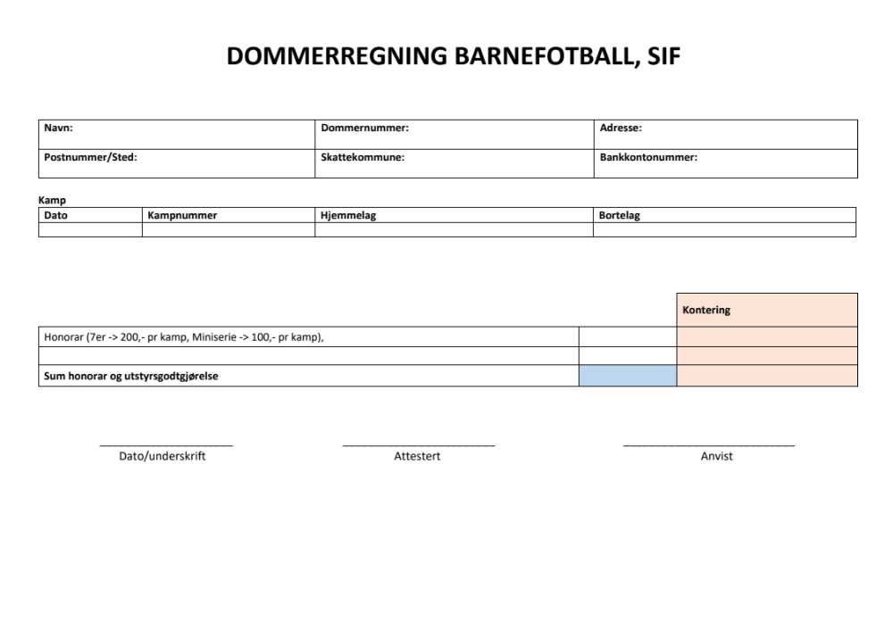
Skjema dommere

Slide 5
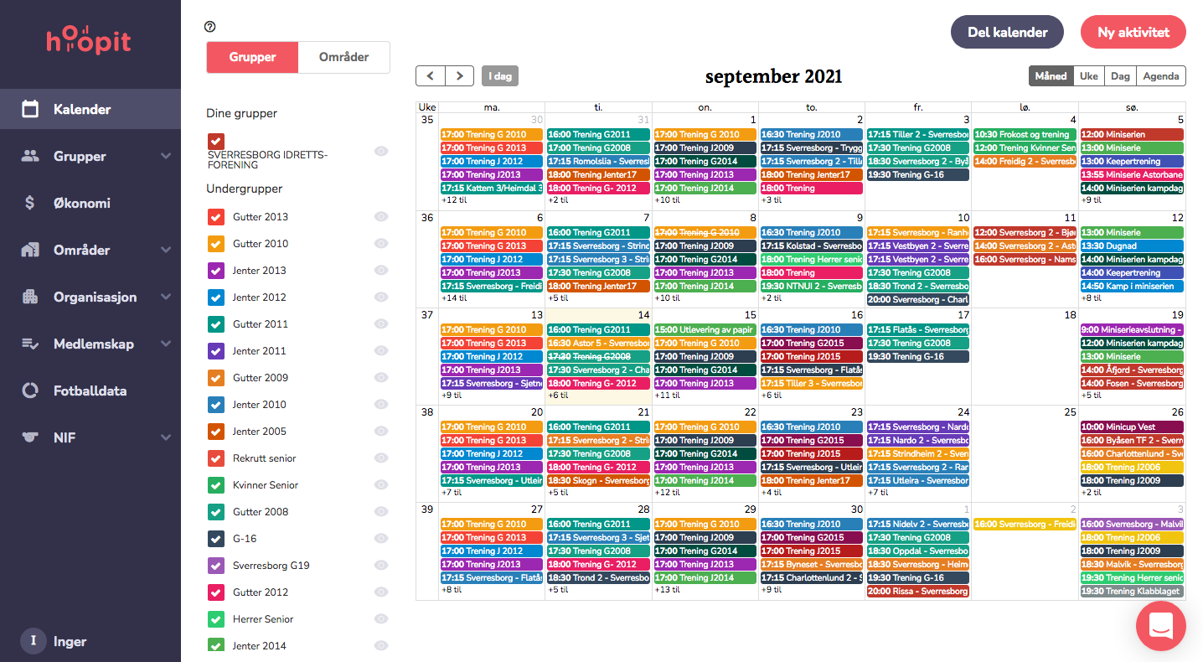
Baneplan/treningstider

Slide 6
Kontaktinformasjon
post@sverresborgfotball.com
Inger Hjelde Ekli
dagligleder@sverresborgfotball.no
Telefon 975 24 035
Alexander Holmsve
alex@sverresborgfotball.no
Telefon 471 58 234

